Slide 1
Математика
Подготовка к ВПР
4 класс (из опыта работы учителя Постниковой Л.Б.)

Slide 2
«Успех в учении – это единственный источник внутренних сил, рождающих энергию для преодоления трудностей, желания учиться.»
(В.А. Сухомлинский.)

Slide 3
Примерный алгоритм подготовки к ВПР:
1. Повторить перечень планируемых результатов по предмету (русский язык, математика, окружающий мир).
2. Подобрать задания для проверки того, насколько усвоен каждый из этих предметов.
3. Провести повторение по разделам учебной предметной программы.
4. Выполнить проверочные работы на все разделы программы, вместе обсуждая план выполнения работы, особенности формулировок заданий и т.д.
5. Вести учет выявленных пробелов для адресной помощи в их ликвидации.

Slide 4
Принципы:
задания должны быть разнообразными
2) заданий на оценивание достижения каждого планируемого результата должно быть достаточно для того, чтобы сделать вывод о достижении этого планируемого результата
3) задания должны быть разноуровневыми

Slide 5
Для разработки заданий использовать:
1)тестовые задания для проведения независимой оценки индивидуальных учебных достижений (Узоровой О.В.)
2) проверочные работы для подготовки к ВПР (Рыдзе О.А.);
3) 50 шагов к успеху. Математика (Кормишина С.Н.)
4) тематический контроль знаний учащихся 4 класс (Голубь В. Т. )

Slide 6
Найди значение выражения
70237 −650182692 х 56 = 17 572 : 46 =
51498+987543
11 033 : (593 – 64 х 9) =
(9 042 – 7 х 715 ) :11 =
Составь другие выражения с таким значением

Slide 7
Задания конструкции.
1.Придумайте два трехзначных числа, сумма которых равна 999 и все цифры которых различны
2.Три фишки с цифрами 1,3,6 расположите в ряд так, чтобы получилось число, делящееся на 7

Slide 8
Причины возникновения ошибок при работе с величинами:
-несформированность понятия о величине;
- незнание единиц измерения величин и соотношения между ними;
- незнание алгоритмов преобразования величин, действий с величинами, выраженными в одинаковых или разных единицах;
-несформированность общего умения решать текстовые задачи.

Slide 9
Задания для устного счета
1.Вставьте число: 8м= дм, 2ч 15мин = мин
2.Запишите величины в порядке уменьшения(увеличения): 5085 см, 5085 дм, 5085 км, 5085 м.
3.Составь по правилу столбики для величин: 9 км 1 сут 80 кг
4.Выбери единицы массы (времени, длины, площади): 5 дм, 1 т, 9 ч, 100 кг
5.Какая величина лишняя? 3080 см, 5407 км, 4078 кг, 19063 м
6.Сравни: 7300 мм* 73 м, 35см* 35 дм

Slide 10
Предлагаю такие виды задач при работе с величинами:
1. Фильм в кинотеатре шёл 2 часа 10 минут и закончился в 15:00. Во сколько начался фильм?
2. Вылет самолета по маршруту Москва – Париж переносится с 14 ч 30 мин на 16 ч 15 мин. На сколько минут задерживается рейс Москва – Париж?
3.У продавца было 6 кг клюквы. После продажи её части у него осталось 5 кг 150 г клюквы. Сколько граммов клюквы было продано?

Slide 11
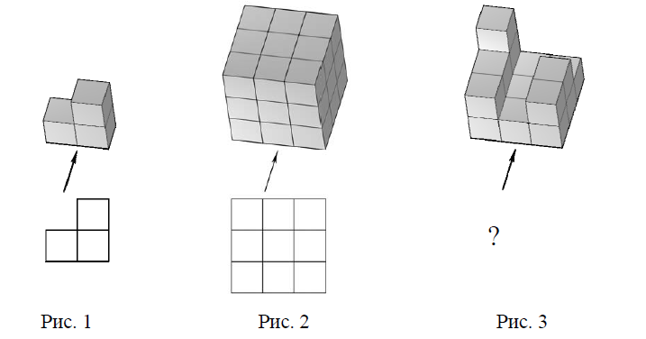
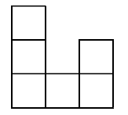
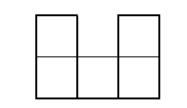
1.Какая фигура будет видна, если смотреть на получившуюся постройку в направлении по стрелке?
№1
№2
Ответ:

Slide 12
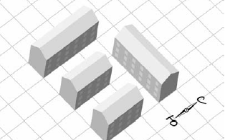
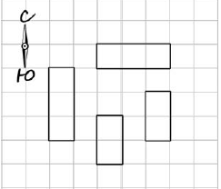
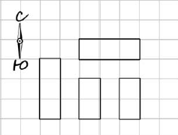
2. Изобрази, как выглядят эти дома на плане местности.
№2
№1
Ответ:

Slide 13
3. Найди площадь
S= 9см ·4 см= 36 см²
9см
4см

Slide 14
1)S= 9см ·4 см= 36 см²
Изобрази на рисунке прямоугольник,
который имеет площадь на 8 см²
меньше исходного и является его частью
2)S= 36 см² - 8см²=28см²
Подбор: 7 и 4, 14 и 2
9см
7см
4см
4см
Проверка:S= 7см²·4см²=28см²

Slide 15
Изобрази на рисунке прямоугольник
площадью 21см² так, чтобы данная фигура была его частью.
Подбор: 7 и 3
Проверка:S= 7см²·3см²=21см²

Slide 16
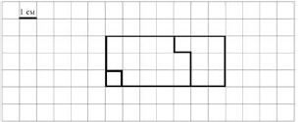
Достраиваем:
7см
3см
Проверка:S= 7см²·3см²=21см²
Второй способ:

Slide 17
№9. На компьютере пароль из семи цифр.
Цифры идут в порядке убывания.
Третья цифра в пароле – «5»,шестая – «2».
1.Какая цифра в пароле идёт пятой?
7
6
4
3
2
5
1
Цифры: 0,1,2,3,4,5,6,7,8,9.
Ответ: 3

Slide 18
№9.Перечисли все цифры, которые
могут стоять на первом месте.
7
6
4
3
2
5
1
Цифры: 0,1,2,3,4,5,6,7,8,9.
Ответ: 7,8,9

Slide 19
№11. При вычитании двух чисел Женя
случайно приписала лишний ноль в конце
вычитаемого и вместо 32 получила 644.
К какому числу Женя случайно
приписала 0?
Решение: 644 − 32 = 612 – на столько Женя ошиблась, приписав ноль к уменьшаемому.
Приписать ноль – значит увеличить число в 10 раз.
Если ничего не приписывать, будет само число.
Ошибка, внесённая Женей, составляет 9 чисел
Значит, чтобы узнать число, достаточно ошибку разделить на 9.
612 :9 = 68.
Ответ: число 68

Slide 20
В погребе стоят банки с вареньем весом 2 кг и 3 кг. Всего там стоит 25 банок, причём общий вес 2-килограммовых банок равен общему весу 3-килограммовых. Сколько банок весом 3 кг стоит в погребе?

Slide 21
Условия: 1.Банки 2 кг и 3 кг.
2.Всего 25 банок
3. Вес 2кг банок = весу 3кг банок
Сколько банок весом 3 кг стоит в погребе?
1.Подбор:приблизительно пополам 12б.и 13б.
2 кг· 13 3кг·12
26
36
2.Подбор: 10б. и 15б.
2 кг· 15 3кг·10
Ответ: 10 банок
по 3 кг
30
30

Slide 22
Спасибо за внимание!

